Slide 1
TCP&UDP

Slide 2
学习目标
无连接和面向连接的通信的区别
TCP会话的建立和终结过程
TCP的确认与重传机制
TCP分段格式及重要字段的含义
应用端口号的作用
TCP和UDP的应用场景

Slide 3
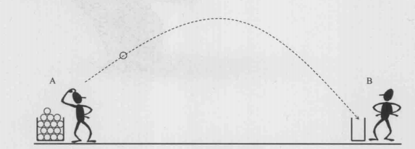
无连接与面向连接的通信
红球：我
黄球：爱
蓝球：你

Slide 4
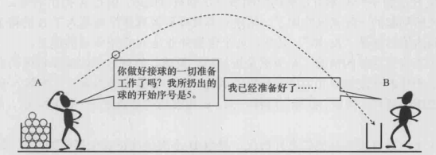
无连接与面向连接的通信

Slide 5
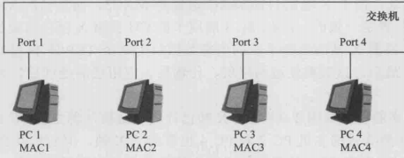
二层网络的通信模式
无连接还是面向连接？

Slide 6
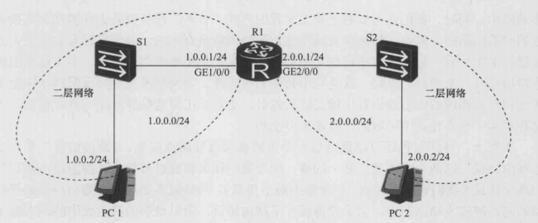
三层网络的通信模式
无连接还是面向连接？

Slide 7
TCP
TCP数据段
TCP会话
TCP建立、拆除
面向连接
可靠传输

Slide 8
TCP会话的建立
三次握手
Host A
Host B
1
发送 SYN ，请求建立连接
(seq=100 ctl=SYN)
发送 SYN 、ACK
(seq=300 ack＝101
ctl=SYN、ACK)
2
3
发送ACK
(seq=101 ack＝301
ctl=ACK)

Slide 9
TCP会话的拆除
四次握手
Host B
Host A
Seq＝100
Seq＝300
Ack＝101
1
发送 FIN,请求断开连接
(seq=101 ,ack=301,
ctl=FIN，ACK)
发送 ACK
(seq=301,ack=102
ctl=ACK)
2
发送 FIN,请求断开连接
(seq=301,ack=102
ctl=FIN，ACK)
3
4
发送ACK
(seq=102,ack=302
ctl=ACK)

Slide 10
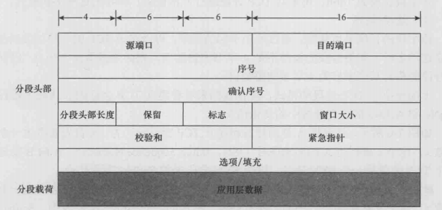
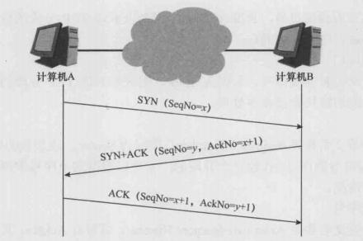
TCP格式
分段头部长度：必须是4的整数倍
标志：
URG
ACK
PSH
RST
SYN
FIN

Slide 11
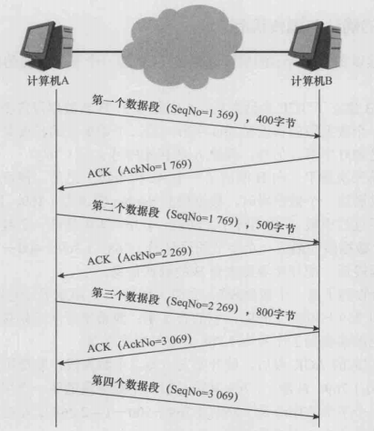
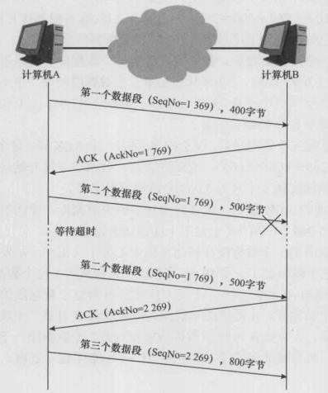
TCP的确认和重传机制
ACK丢失处理？

Slide 12
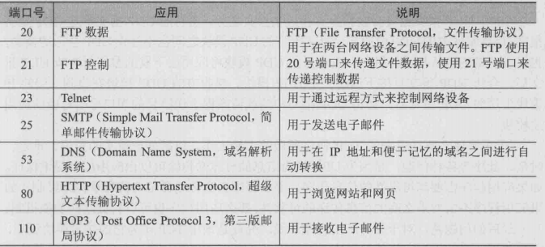
应用端口
作用：标识TCP段的载荷数据对应的应用层模块
分类：知名端口和非知名端口
知名端口 0-1023
非知名端口 1024-65535

Slide 13
UDP
可靠性VS效率？
视频传输
传输介质，误码率

Slide 14
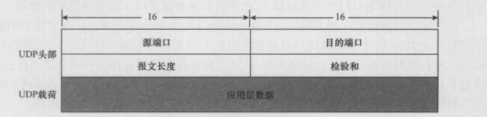
UDP报文
对比TCP

